Slide 1
Efeito de Hall quântico
Frederico Sousa
Gonçalo Catarina

Slide 2
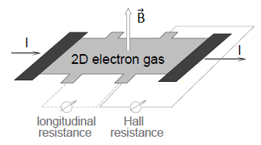
Sistema físico

Slide 3
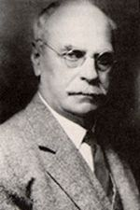





Efeito de Hall clássico
Modelo de Drude:
τ -> tempo característico
de relaxação (impurezas)
Edwin Hall
1879
Solução estática (dp/dt = 0) a 2D:
Usando
(forma matricial!)
(condutividade de Drude)
com
(mobilidade)

Slide 4



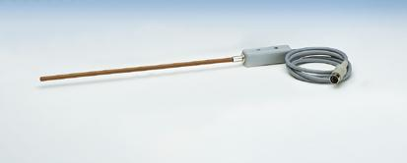
Efeito de Hall clássico
Limite sem impurezas ( ):
Resistência (o que se mede experimentalmente) ≠ resistividade:
d=2 é especial (carácter topológico)
Aplicação: Sonda de Hall

Slide 5
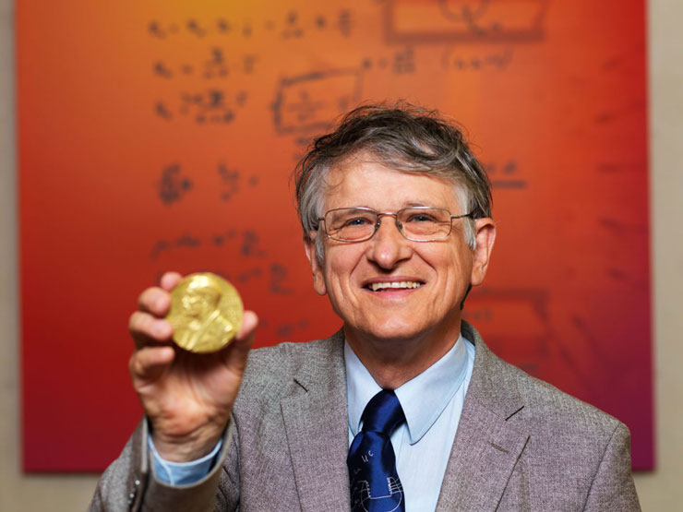
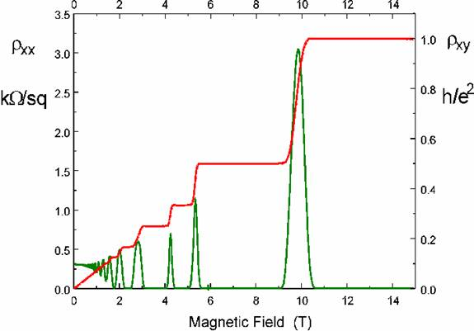

Efeito de Hall quântico inteiro (IQHE)
Previsto por Ando, Matsumoto, e Uemura em 1975
Descoberto experimentalmente por Klaus von Klitzing em 1980
Sistemas bidimensionais a baixas temperaturas e sujeitos a fortes campos magnéticos transversos.
Quantização exata da condutividade de Hall:
Não depende das propriedades do material !!!!
Klaus von Klitzing Nobel da Física 1985

Slide 6
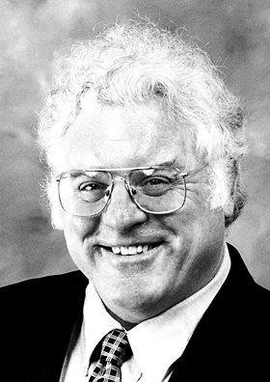

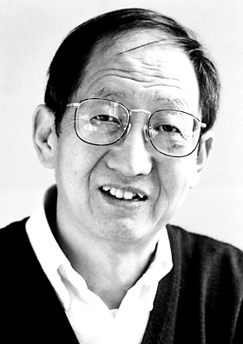
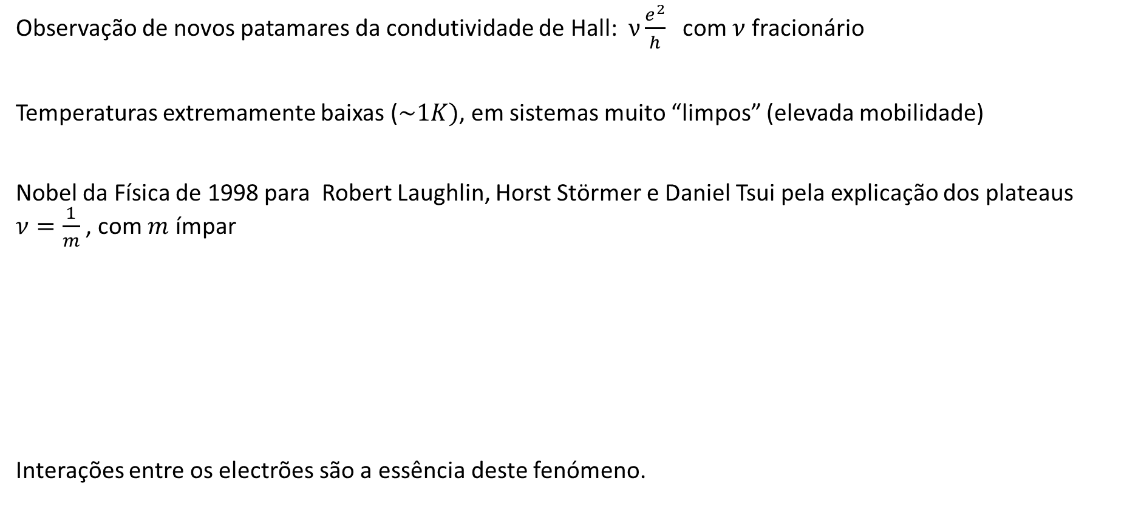
Efeito de Hall quântico fraccionário (FQHE)
Observação de novos patamares da condutividade de Hall: $ν\frac{e^{2}}{h}$ com $ν$ fracionário
Temperaturas extremamente baixas ($\sim 1K)$, em sistemas muito “limpos” (elevada mobilidade)
Nobel da Física de 1998 para Robert Laughlin, Horst Störmer e Daniel Tsui pela explicação dos plateaus $ν=\frac{1}{m}$ , com $m$ ímpar
Interações entre os electrões são a essência deste fenómeno.

Slide 7





Níveis de Landau (LL’s)
quantização da energia cinética de uma partícula livre a 2D num campo magnético transverso
Acoplamento mínimo:
Hamiltonianos:
Não-relativista:
Relativista:
(Aplicação: tight-binding no grafeno nos vértices da 1ªBZ)
Comutador:
Propriedade
matemática:
se
para todo j=1,2,…,J
com
(comprimento magnético)

Slide 8






Níveis de Landau (LL’s)
Tratamento quântico:
Não-relativista:
Hamiltoniano com a mesma
estrutura do oscilador harmónico!
Algo familiar:
Introduzimos operadores
de escada (subida e descida):
que respeitam
com
(frequência ciclotrónica)
(LL’s)

Slide 9


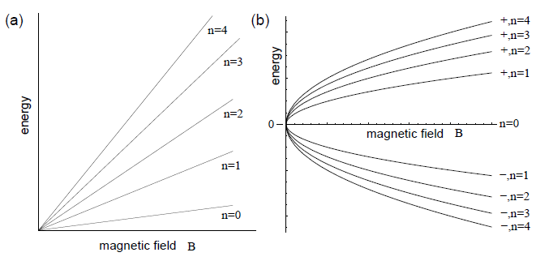
Níveis de Landau (LL’s)
Tratamento quântico:
Relativista:
(valores
próprios)
Comparação:
LL’s não relativistas – a)
LL’s relativistas – b)

Slide 10


Degenerescência dos LL’s
Os Hamiltonianos escritos inicialmente dependem
de 2 pares de operadores conjugados: x e px, y e py
No entanto, quando escritos em termos dos operadores de escada, dependem apenas de 1: e
Devemos portanto procurar um 2º par de operadores conjugados (que tem necessariamente de comutar com o Hamiltoniano!)
[K,H]=0
Mas
(fase de Aharonov-Bohm)

Slide 11

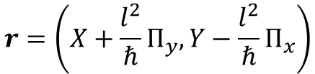





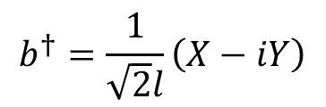

Notação:
$$r=\left(X+\frac{l^{2}}{ℏ}Π_{y},Y−\frac{l^{2}}{ℏ}Π_{x}\right)$$
Em analogia ao caso clássico:
$X$e $Y$ são as coordenadas do centro guia e obedecem a: $\left[X,Y\right]=il^{2}$
Comutam com o Hamiltoniano pois: $K_{x}=eBY$ ; $K_{y}=−eBX$ . Podemos usá-los para distinguir diferentes níveis de energia.
$$l≡l_{B}$$
$$b=\frac{1}{\sqrt{2}l}\left(X+iY\right)$$
$$⟹$$
$L_{z}|n,m>=ℏ\left(n−m\right)$ $|n,m>$
$$L_{z}=ℏ\left(a^{†}a−b^{†}b\right)$$
$$b^{†}=\frac{1}{\sqrt{2}l}\left(X−iY\right)$$
Na gauge simétrica
$$A=\left(−\frac{By}{2},\frac{Bx}{2},0\right)$$

Slide 12
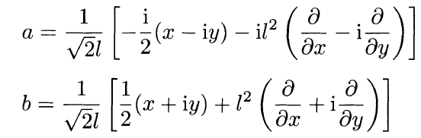





Função de onda
Vamos escrever estes operadores na base das posições:
Usando $z=\frac{x−iy}{l}$ :
Função de onda: $φ_{nm}\left(r\right)=\frac{{\left(a^{†}\right)}^{n}}{\sqrt{n!}}\frac{{\left(b^{†}\right)}^{m}}{\sqrt{m!}}φ_{00}\left(r\right)$ $φ_{00}\left(r\right)$=?

Slide 13
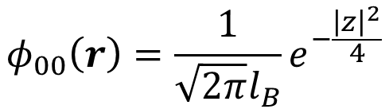

A determinação de $φ_{00}$ faz-se resolvendo as equações diferenciais: $a\left|00> =b\right|00> =0$ e normalizando.
A função de onda geral é (depois de “alguma” álgebra):
$L_{b}^{a}\left(x\right)$ são os polinómios generalizados de Laguerre e $C_{nm}$ constantes de normalização.
$$φ_{00}\left(r\right)=\frac{1}{\sqrt{2π}l_{B}}e^{−\frac{{\left|z\right|}^{2}}{4}}$$
$$φ_{nm}\left(r\right)=C_{nm} exp\left(i\left(n−m\right)θ−\frac{r^{2}}{4l_{B}^{2}}\right){\left(\frac{r}{l_{B}}\right)}^{\left|n−m\right|}L_{{\left(n+m−\left|n−m\right|\right)}/2}^{\left|n−m\right|}\left(\frac{r^{2}}{2l_{B}^{2}}\right)$$

Slide 14


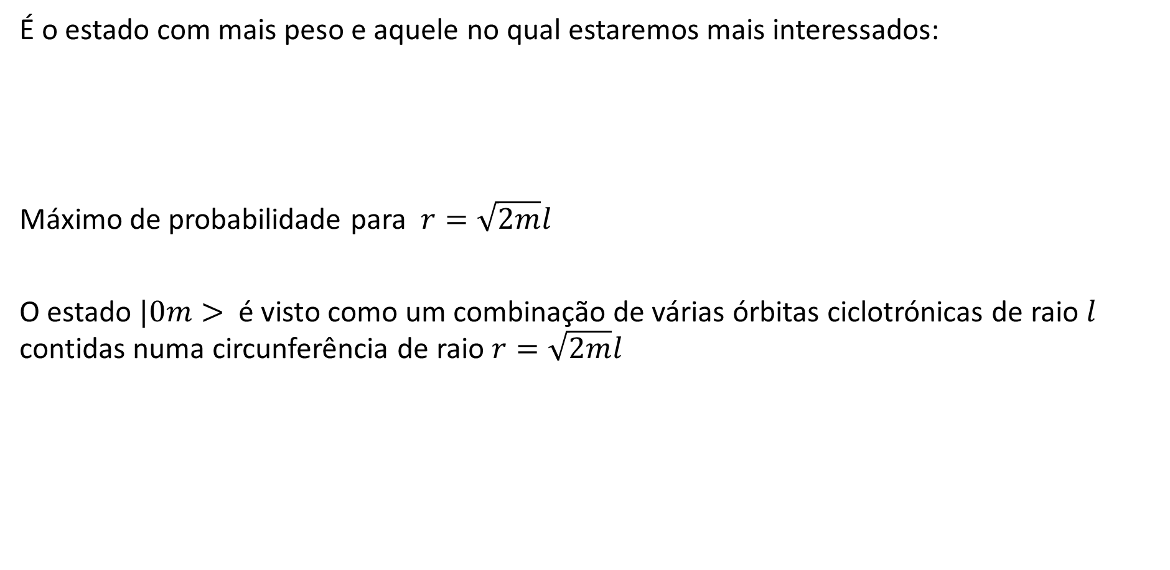

Estado fundamental
É o estado com mais peso e aquele no qual estaremos mais interessados:
Máximo de probabilidade para $r=\sqrt{2m}l$
O estado $|0m>$ é visto como um combinação de várias órbitas ciclotrónicas de raio $l$ contidas numa circunferência de raio $r=\sqrt{2m}l$
$$<r^{2}> =2\left(m+1\right)l^{2}$$

Slide 15
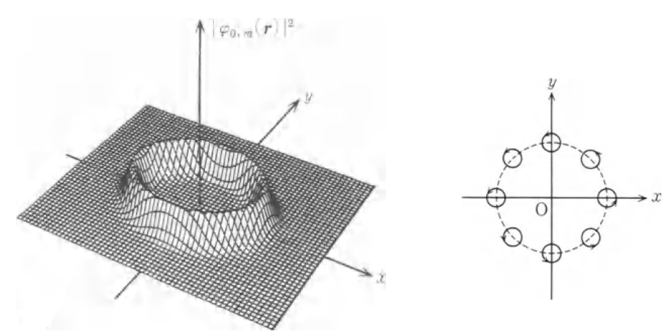





Degenerescência
Numa área de raio R temos para o estado
de maior $m≡M$
$$πR^{2}=S=π2\left(M+1\right)l^{2}$$
$$⟹$$
$$M=\frac{S}{2πl^{2}}$$
$$M≫1$$

